Slide 1
الدرس الثالث :
الملفات والمجلدات
اعداد : أ.عبير الغريب

Slide 2
الدرس السابق:
اسم المتعلمة
اسم المتعلمة
اسم المتعلمة
اسم المتعلمة
اسم المتعلمة
اسم المتعلمة
اسم المتعلمة
اسم المتعلمة
اسم المتعلمة
اسم المتعلمة
اسم المتعلمة
اسم المتعلمة
اسم المتعلمة
اسم المتعلمة
اسم المتعلمة
اسم المتعلمة
اسم المتعلمة
اسم المتعلمة
اسم المتعلمة
اسم المتعلمة
اسم المتعلمة
اسم المتعلمة
اسم المتعلمة
اسم المتعلمة
اسم المتعلمة
اسم المتعلمة

Slide 3
تقويم قبلي:
ما لفرق بين المجلد والملف ؟

Slide 4
اهداف التعلم:
ماهية الملفات والمجلدات وكيفية استخدامها.

Slide 5
الملفات والمجلدات

Slide 6
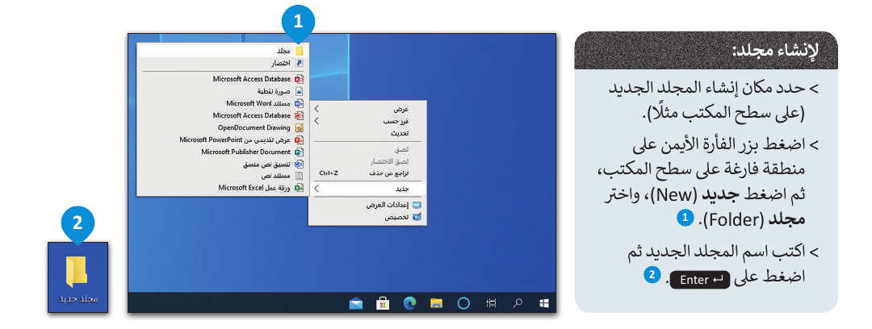
الملفات والمجلدات

Slide 7
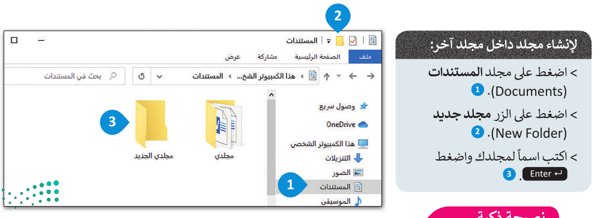
الملفات والمجلدات

Slide 8
الملفات والمجلدات

Slide 9
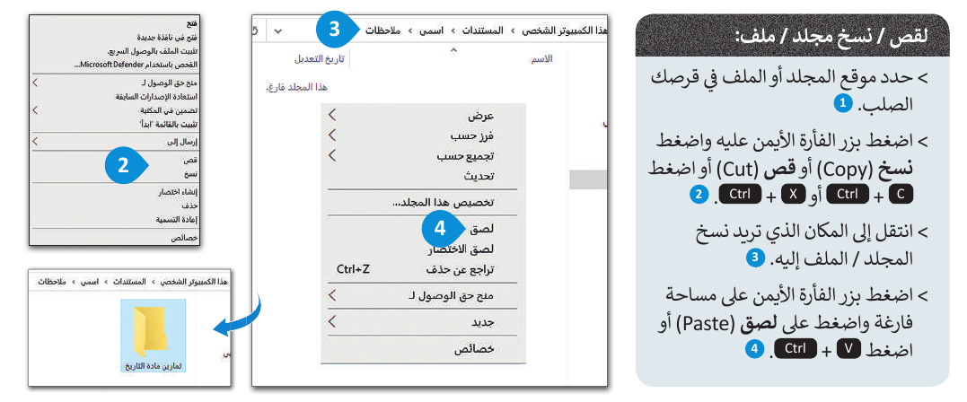
الملفات والمجلدات

Slide 10
الملفات والمجلدات

Slide 11
الملفات والمجلدات

Slide 12
تقويم مرحلي:
إجابة خاطئة
1
إجابة صحيحة
لا يمكن اعادة تسمية الملفات ( )
إجابة خاطئة
لا يوجد فرق بين الملف والمجلد ( )
2
إجابة صحيحة
يمكن اسحب والافلات لنقل او نسخ ملف او مجلد على حاسبك ( )
3
إجابة خاطئة
إجابة صحيحة
إجابة خاطئة
4
إجابة صحيحة
المجلد هو موقع القرص الصلب يتم الاحتفاظ بداخله الملفات والمجلدات ( )

Slide 13
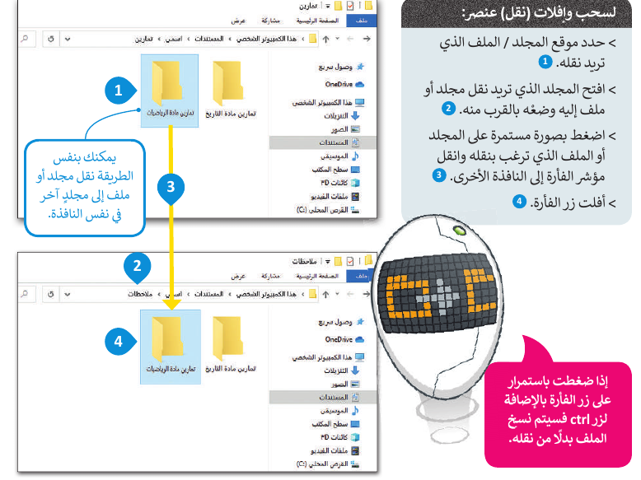
الملفات والمجلدات

Slide 14
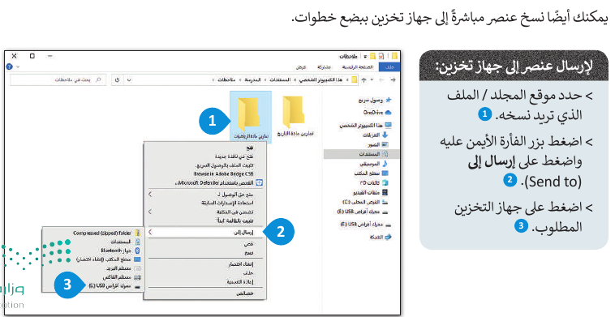
الملفات والمجلدات

Slide 15
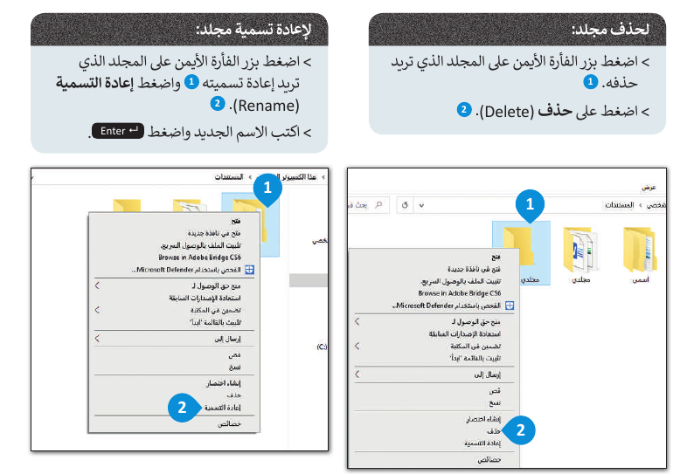
الملفات والمجلدات

Slide 16
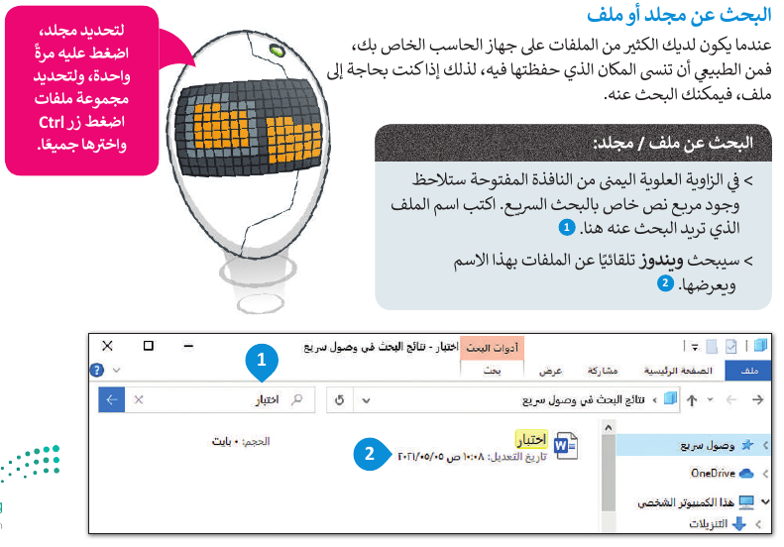
الملفات والمجلدات

Slide 17
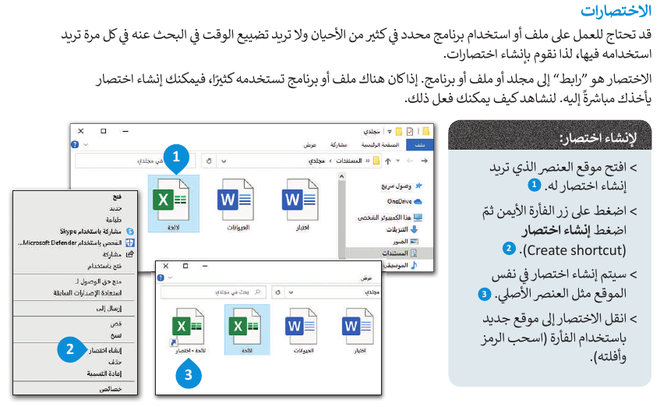
الملفات والمجلدات

Slide 18
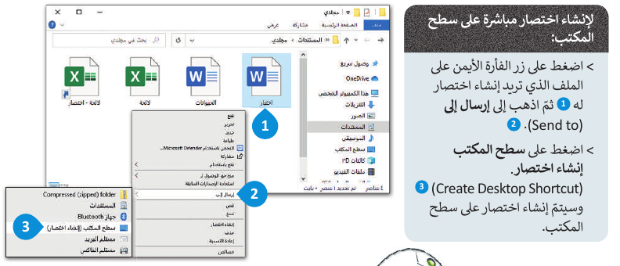
الملفات والمجلدات

Slide 19
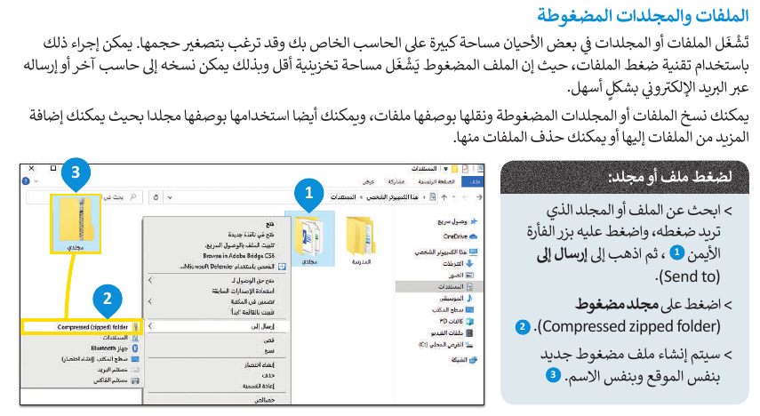
الملفات والمجلدات

Slide 20
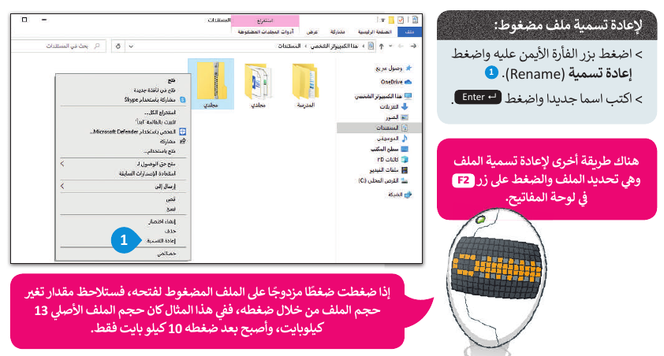
الملفات والمجلدات

Slide 21
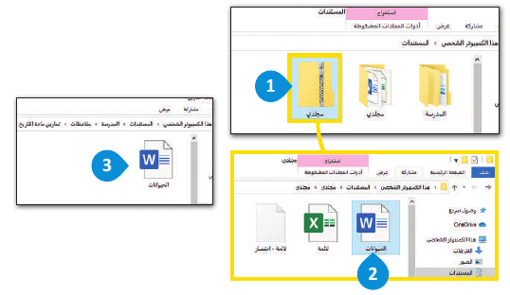
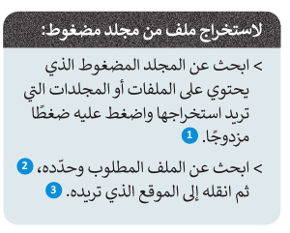
الملفات والمجلدات

Slide 22
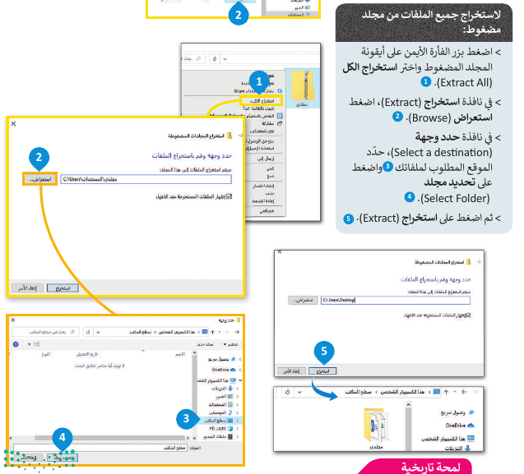
الملفات والمجلدات

Slide 23
الملفات والمجلدات

Slide 24
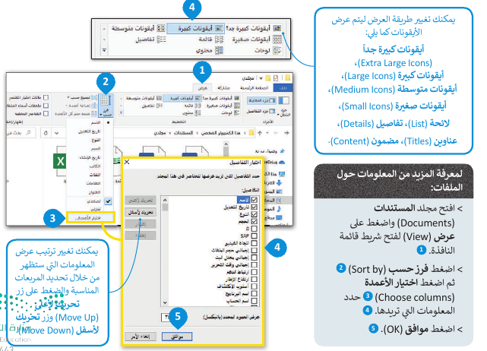
الملفات والمجلدات

Slide 25
الملفات والمجلدات

Slide 26
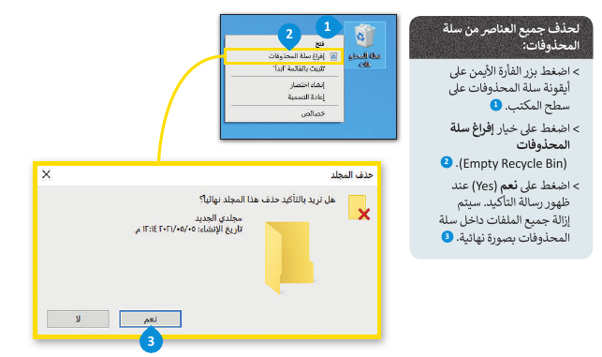
الملفات والمجلدات

Slide 27
تقويم ختامي:

Slide 28
صفحة 42و43
الواجب:
تدريب 1 و2

